Slide 1
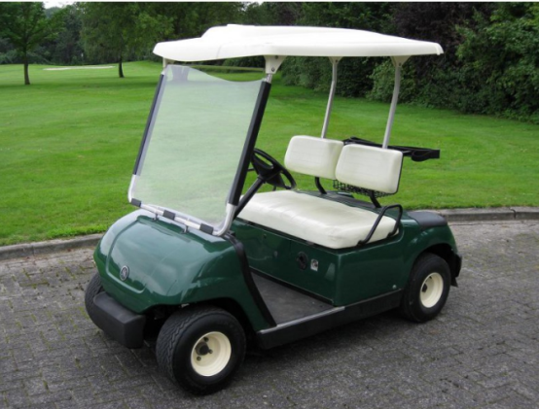
Au pied de la Montagne Noire, créé en 1956, le golf de Mazamet bénéficie d'un cadre naturel et sauvage.
Plus de 200 espèces différentes d'arbres recensées autour des fairways, ce qui confère à ce parcours un cachet unique dans la région, dans le plus pur esprit du jeu des golfs britanniques.
Le golf s'étend sur 54 hectares pour une longueur de 5635m : 18 trous - Par 70
Légèrement vallonné, techniquement harmonieux, le golf de La Barouge constitue un défi pour tous les golfeurs débutants et confirmés.
OFFRE PAUSE DEJEUNER
Faites vous plaisir entre 12H & 14H tous les jours
35€ GOLFETTE & GREEN FEE TROUS ILLIMITES
OFFRE VALABLE DU 1er Mars au 30 Novembre 2017
Contactez nous au 05.63.61.06.72 - golf.labarouge@wanadoo.fr
*Sur réservation uniquement - Hors Week-End & Jours Fériés

Slide 2
Au pied de la Montagne Noire, créé en 1956, le golf de Mazamet bénéficie d'un cadre naturel et sauvage.
Plus de 200 espèces différentes d'arbres recensées autour des fairways, ce qui confère à ce parcours un cachet unique dans la région, dans le plus pur esprit du jeu des golfs britanniques.
Le golf s'étend sur 54 hectares pour une longueur de 5635m : 18 trous - Par 70
Légèrement vallonné, techniquement harmonieux, le golf de La Barouge constitue un défi pour tous les golfeurs débutants et confirmés.
OFFRE EXCEPTIONNELLE
FAITES VOUS PLAISIR ENTRE 12H & 14H ET A PARTIR DE 17H
35€ GREEN FEE TROUS ILIMITES + GOLFETTE
OFFRE VALABLE Hors Week-End & Jours Fériés
Contactez nous au 05.63.61.06.72 - golf.labarouge@wanadoo.fr
*Sur réservation uniquement

Slide 3
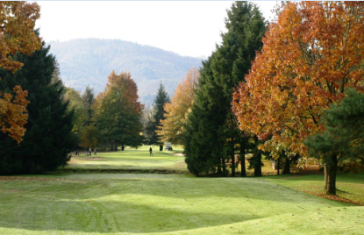
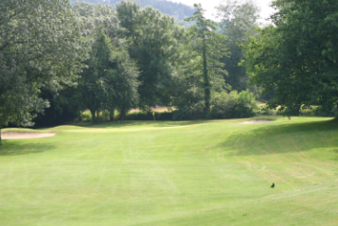
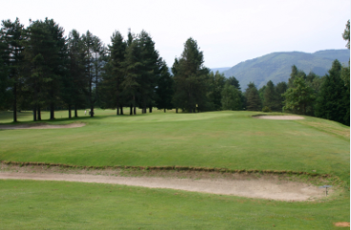
Au pied de la Montagne Noire, créé en 1956, le golf de Mazamet bénéficie d'un cadre naturel et sauvage.
Plus de 200 espèces différentes d'arbres recensées autour des fairways, ce qui confère à ce parcours un cachet unique dans la région, dans le plus pur esprit du jeu des golfs britanniques.
Le golf s'étend sur 54 hectares pour une longueur de 5635m : 18 trous - Par 70
Légèrement vallonné, techniquement harmonieux, le golf de La Barouge constitue un défi pour tous les golfeurs débutants et confirmés.
OFFRE GREEN FEE FIN DE JOURNEE
35€ à partir de 17H00
Possibilité d’ accéder au parcours
OFFRE VALABLE JUSQU’AU 31/08/2016
Hors Week-End & Jours Fériés
Contactez nous au 05.63.61.06.72 - golf.labarouge@wanadoo.fr

Slide 4
Au pied de la Montagne Noire, créé en 1956, le golf de Mazamet bénéficie d'un cadre naturel et sauvage.
Plus de 200 espèces différentes d'arbres recensées autour des fairways, ce qui confère à ce parcours un cachet unique dans la région, dans le plus pur esprit du jeu des golfs britanniques.
Le golf s'étend sur 54 hectares pour une longueur de 5635m : 18 trous - Par 70
Légèrement vallonné, techniquement harmonieux, le golf de La Barouge constitue un défi pour tous les golfeurs débutants et confirmés.
OFFRE FIN DE JOURNEE A PARTIR DE 17 H00
Green Fee 35€ OU 2 Green fees + 1 golfette 100€
OFFRE VALABLE JUSQU’AU 31/08/2016
Hors Week-End & Jours Fériés
Contactez nous au 05.63.61.06.72 - golf.labarouge@wanadoo.fr

Slide 5
Au pied de la Montagne Noire, créé en 1956, le golf de Mazamet bénéficie d'un cadre naturel et sauvage.
Plus de 200 espèces différentes d'arbres recensées autour des fairways, ce qui confère à ce parcours un cachet unique dans la région, dans le plus pur esprit du jeu des golfs britanniques.
Le golf s'étend sur 54 hectares pour une longueur de 5635m : 18 trous - Par 70
Légèrement vallonné, techniquement harmonieux, le golf de La Barouge constitue un défi pour tous les golfeurs débutants et confirmés.
OFFRE PROMO GRANDE CHALEUR
Le Golf de La Barouge vous propose les offres suivantes jusqu’au dimanche 28 août
A partir de 14H le Green Fee à 35€
1 Green Fee + golfette à 50€
2 Green Fee + 1 golfette 80€
Contactez nous au 05.63.61.06.72 - golf.labarouge@wanadoo.fr
* Sur réservation uniquement

Slide 6
Au pied de la Montagne Noire, créé en 1956, le golf de Mazamet bénéficie d'un cadre naturel et sauvage.
Plus de 200 espèces différentes d'arbres recensées autour des fairways, ce qui confère à ce parcours un cachet unique dans la région, dans le plus pur esprit du jeu des golfs britanniques.
Le golf s'étend sur 54 hectares pour une longueur de 5635m : 18 trous - Par 70
Légèrement vallonné, techniquement harmonieux, le golf de La Barouge constitue un défi pour tous les golfeurs débutants et confirmés.
OFFRE GREEN FEE FIN DE JOURNEE
A PARTIR DE 18H00
30 € pour 18 TROUS
OFFRE VALABLE JUSQU’AU 31/08/2015
Hors Week-End & Jours Fériés
contactez nous au 05.63.61.06.72 - golf.labarouge@wanadoo.fr

Slide 7
Au pied de la Montagne Noire, créé en 1956, le golf de Mazamet bénéficie d'un cadre naturel et sauvage.
Plus de 200 espèces différentes d'arbres recensées autour des fairways, ce qui confère à ce parcours un cachet unique dans la région, dans le plus pur esprit du jeu des golfs britanniques.
Le golf s'étend sur 54 hectares pour une longueur de 5635m : 18 trous - Par 70
Légèrement vallonné, techniquement harmonieux, le golf de La Barouge constitue un défi pour tous les golfeurs débutants et confirmés.
GOLF de MAZAMET LA BAROUGE
WEEK END PROLONGE DU 1er MAI 2017
Samedi - Dimanche - Lundi
OFFRE 20% - Green Fee à 40€
*Sur réservation uniquement 05.63.61.06.72 ou golf.labarouge@wanadoo.fr

Slide 8
Au pied de la Montagne Noire, créé en 1956, le golf de Mazamet bénéficie d'un cadre naturel et sauvage.
Plus de 200 espèces différentes d'arbres recensées autour des fairways, ce qui confère à ce parcours un cachet unique dans la région, dans le plus pur esprit du jeu des golfs britanniques.
Le golf s'étend sur 54 hectares pour une longueur de 5635m : 18 trous - Par 70
Légèrement vallonné, techniquement harmonieux, le golf de La Barouge constitue un défi pour tous les golfeurs débutants et confirmés.
GOLF de MAZAMET LA BAROUGE
Tous les mardis et vendredis
Offre journées Séniors
Green Fee à 35€
*Sur réservation uniquement 05.63.61.06.72 ou golf.labarouge@wanadoo.fr

Slide 9
Au pied de la Montagne Noire, créé en 1956, le golf de Mazamet bénéficie d'un cadre naturel et sauvage.
Plus de 200 espèces différentes d'arbres recensées autour des fairways, ce qui confère à ce parcours un cachet unique dans la région, dans le plus pur esprit du jeu des golfs britanniques.
Le golf s'étend sur 54 hectares pour une longueur de 5635m : 18 trous - Par 70
Légèrement vallonné, techniquement harmonieux, le golf de La Barouge constitue un défi pour tous les golfeurs débutants et confirmés.
GOLF de MAZAMET LA BAROUGE
WEEK END PROLONGE DU 8 MAI 2017
Samedi - Dimanche - Lundi
OFFRE 20% - Green Fee à 40€
*Sur réservation uniquement 05.63.61.06.72 ou golf.labarouge@wanadoo.fr

